Slide 1

HĐTN 2
Chủ đề 1: Em là ai?
Tuần 8

Slide 2


Slide 3

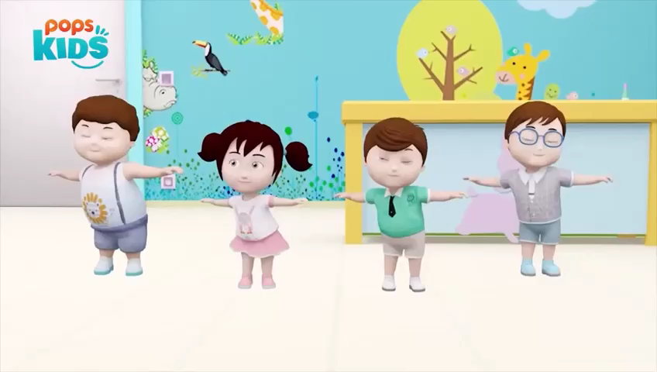

Slide 4


Ấn để đến trang sách

Slide 5

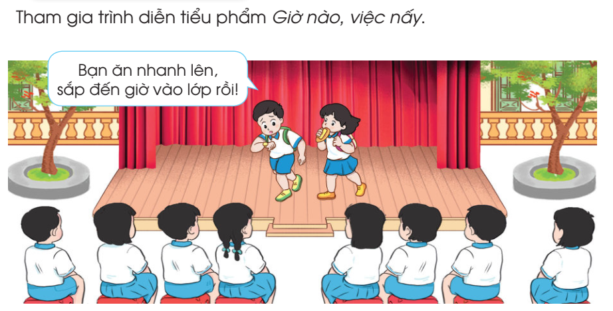

Slide 6
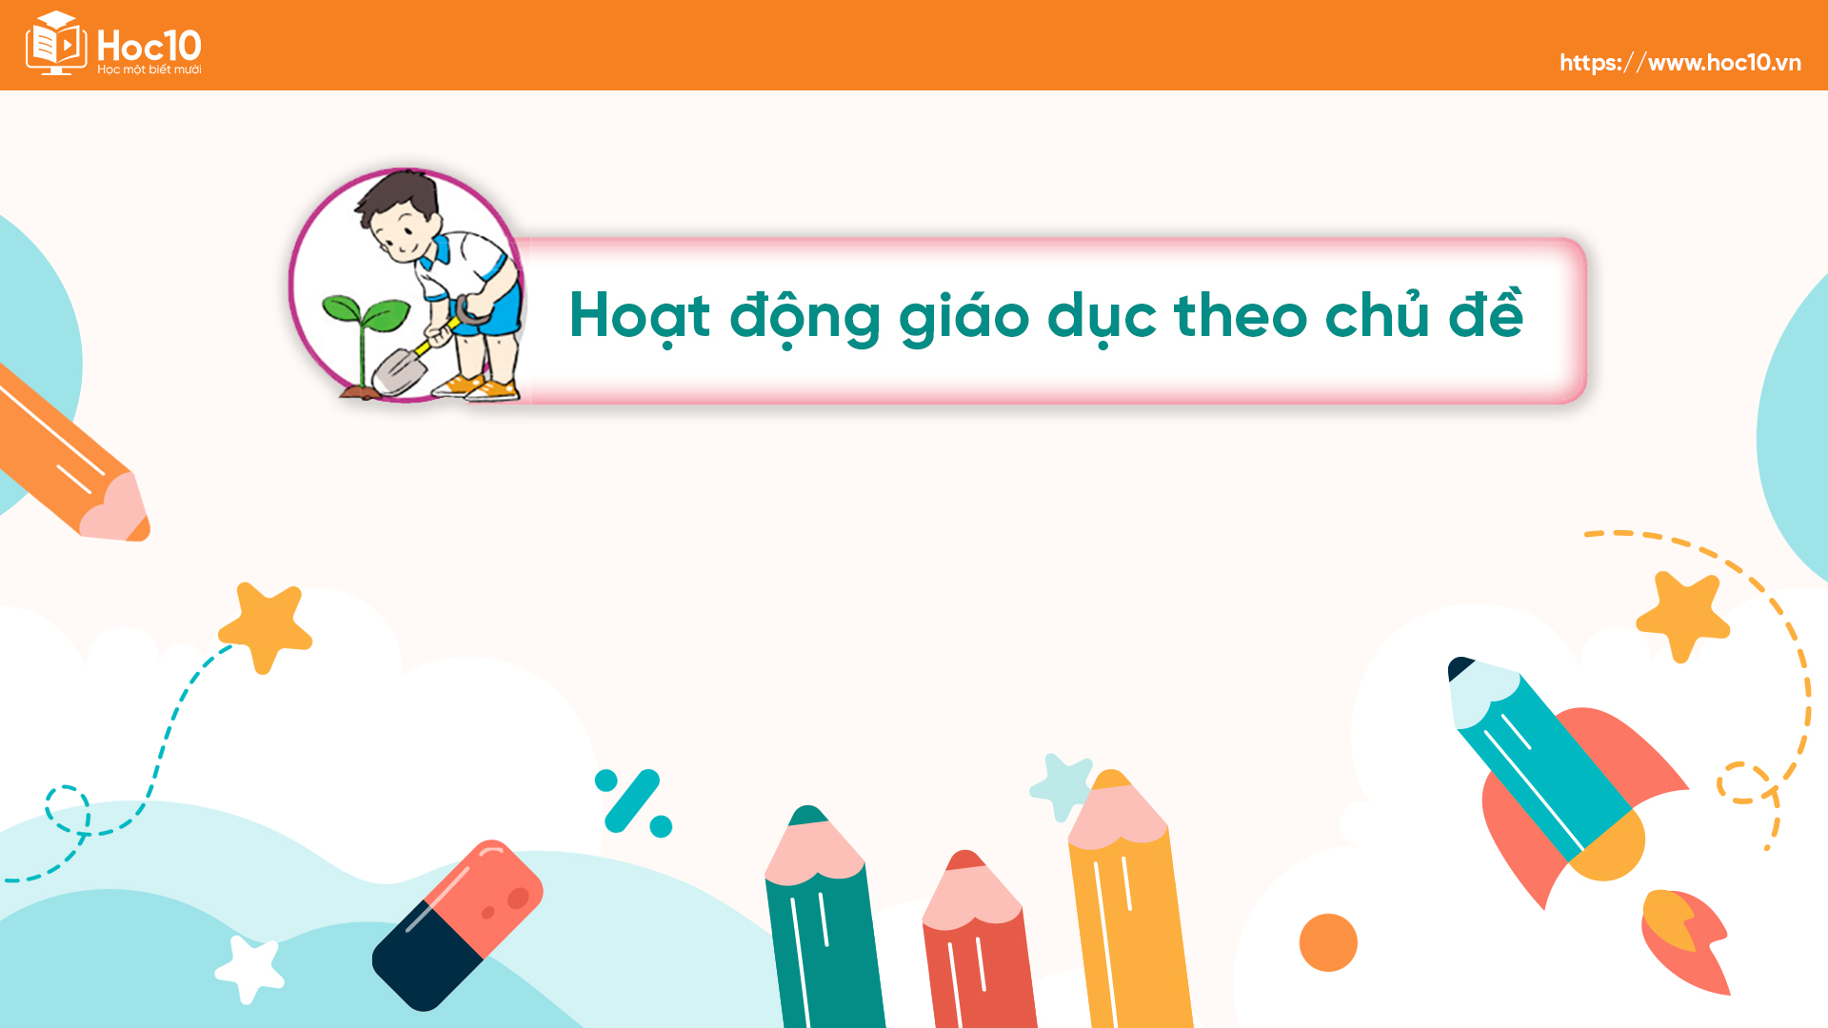
Ấn để đến trang sách

Slide 7
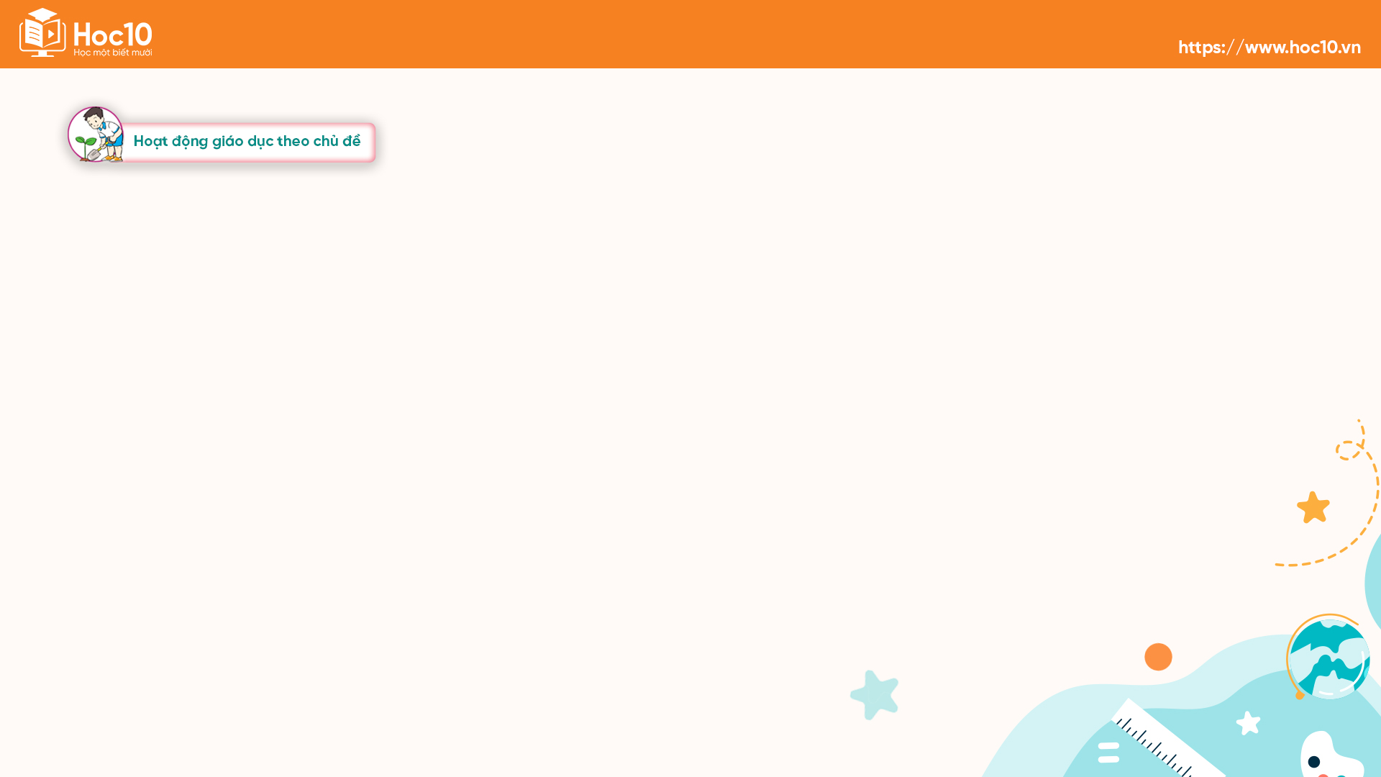
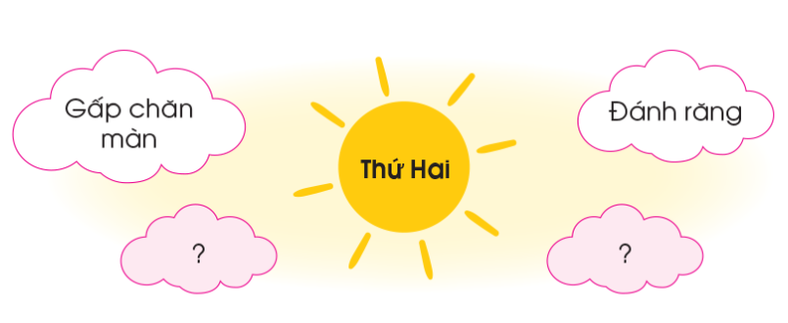
1. Việc em cần làm
Hãy vẽ hoặc viết các việc cần làm trong ngày của mình.

Slide 8
Chia sẻ những việc cần làm trong một ngày với bạn
01
Đánh răng, rửa mặt
02
Sắp xếp gọn gang góc học tập
Giúp mẹ nấu cơm, sắp xếp đồ chơi đúng vị trí
03
Vệ sinh cá nhân,…
04

Slide 9
Chia sẻ những việc cần làm trong một ngày với bạn
Vệ sinh cá nhân
Học bài và làm bài tập
Gấp chăn màn
Chuẩn bị cặp sách, đồ dùng học tập

Slide 10
KẾT LUẬN
Mỗi người đều có những việc khác nhau cần làm trong ngày. Viết ra các việc cần làm trong ngày giúp em không quên công việc và tự thực hiện việc của mình tốt hơn

Slide 11
2. Tự chuẩn bị đồ dùng cá nhân

Slide 12
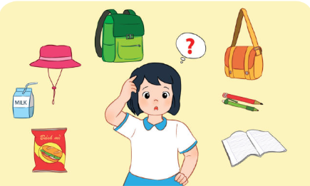
Đọc tình huống và trả lời câu hỏi:
+ Điều gì xảy ra với bạn Linh?
+ Nếu em là bạn Linh em sẽ làm gì? Vì sao?
Lớp của bạn Linh tổ chức đi tham quan. Linh tự chuẩn bị đồ dung cần mang theo mà chưa biết phải chọn cái gì.

Slide 13
Ba lô, sổ ghi chép
Nếu em là Linh thì em tham khảo ý kiến của bố mẹ và tự chuẩn bị những đồ dùng cần thiết cho mình:
Bình nước, bánh, sữa….
Mũ, kính, trang phục,…

Slide 14
KẾT LUẬN
Các em cần chủ động làm những việc tự phục vụ bản thân phù hợp với lứa tuổi trong học tập và sinh hoạt hằng ngày.

Slide 15

Ấn để đến trang sách

Slide 16

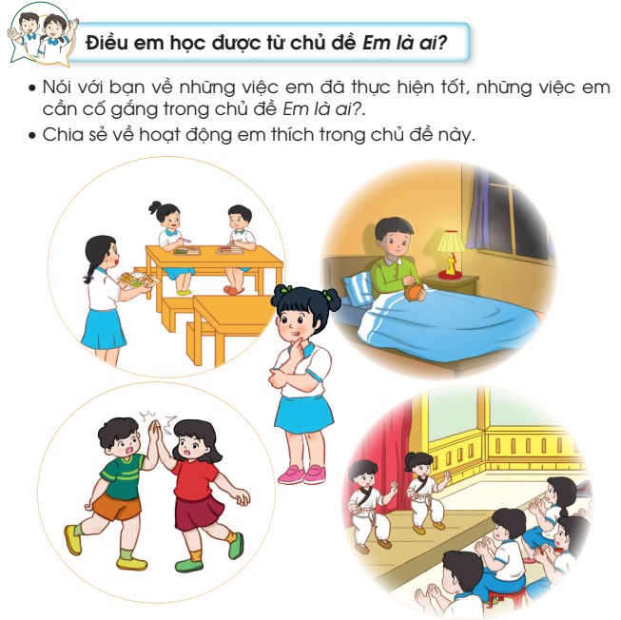

Slide 17
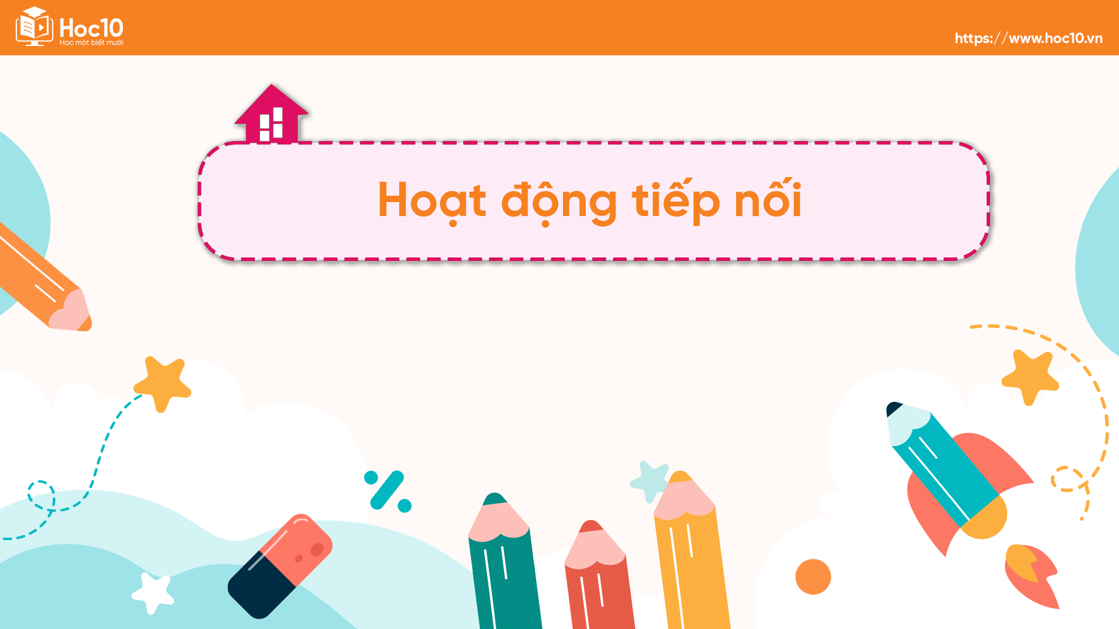
Ấn để đến trang sách

Slide 18
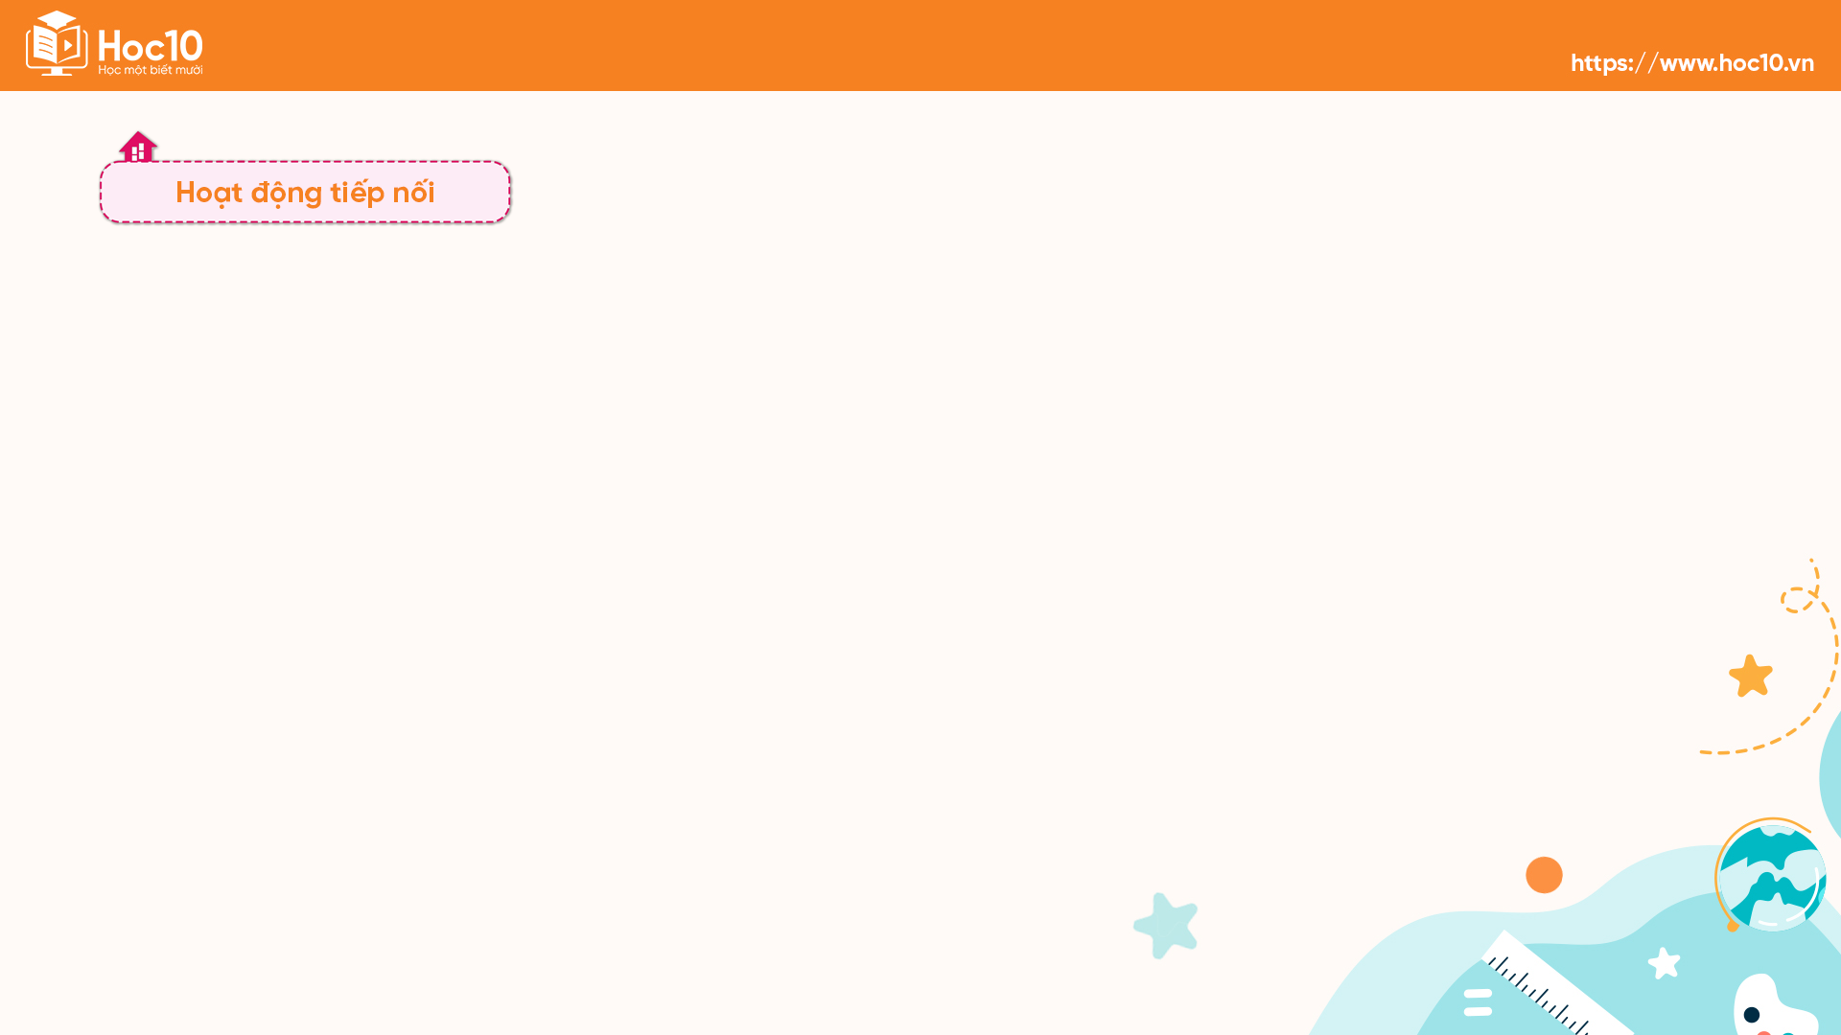
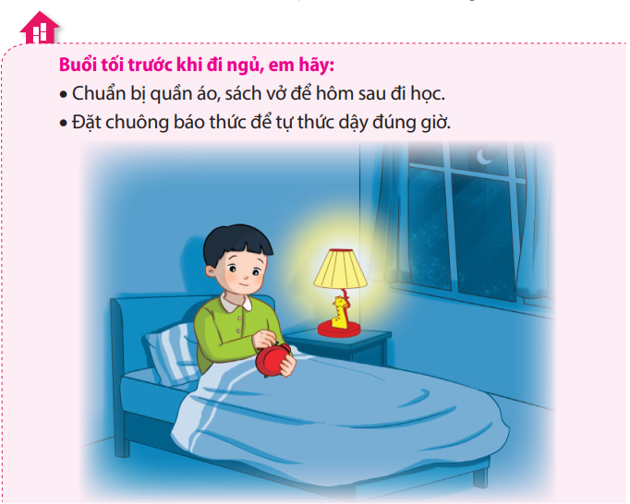

Slide 19







VÒNG QUAY
MAY MẮN
4
1
2
3
1
2
2
3
3
4
1
4
STOP
PLAY
Hoàn thành
Notes:
Hướng dẫn: GV click vào các ô số 1-9 để hiện câu hỏi tương ứng.
Sau khi HS trả lười đúng, GV click vào PLAY để xoay lấy điểm, click vào STOP để dừng lại lấy kết quả.

Slide 20





Em tự giác chuẩn bị đồ dùng học tập cho buổi học ngày mai. Hành động này là đúng hay sai?
A. ĐÚNG
B. SAI
Về vòng quay
Notes:
Hướng dẫn: Sau khi HS trả lời đúng, GV click vào “Về vòng quay” để cho HS quay lấy điểm.

Slide 21

Sáng nào em cũng bắt mẹ chuẩn bị đồng phục đi học cho. Hành động này là đúng hay sai?
A. ĐÚNG
B. SAI
Về vòng quay
Notes:
Hướng dẫn: Sau khi HS trả lời đúng, GV click vào “Về vòng quay” để cho HS quay lấy điểm.

Slide 22
Em để quần áo trong phòng bừa bộn chờ mẹ dọn. Hành động này là đúng hay sai?
A. ĐÚNG
B. SAI
Về vòng quay
Notes:
Hướng dẫn: Sau khi HS trả lời đúng, GV click vào “Về vòng quay” để cho HS quay lấy điểm.

Slide 23
Em chủ động chuẩn bị đồ cá nhân của mình trước chuyến du lịch cùng gia đình. Hành động này là đúng hay sai?
A. Làm báo tường
B. Biểu diễn văn nghệ
Về vòng quay
Notes:
Hướng dẫn: Sau khi HS trả lời đúng, GV click vào “Về vòng quay” để cho HS quay lấy điểm.

Slide 24
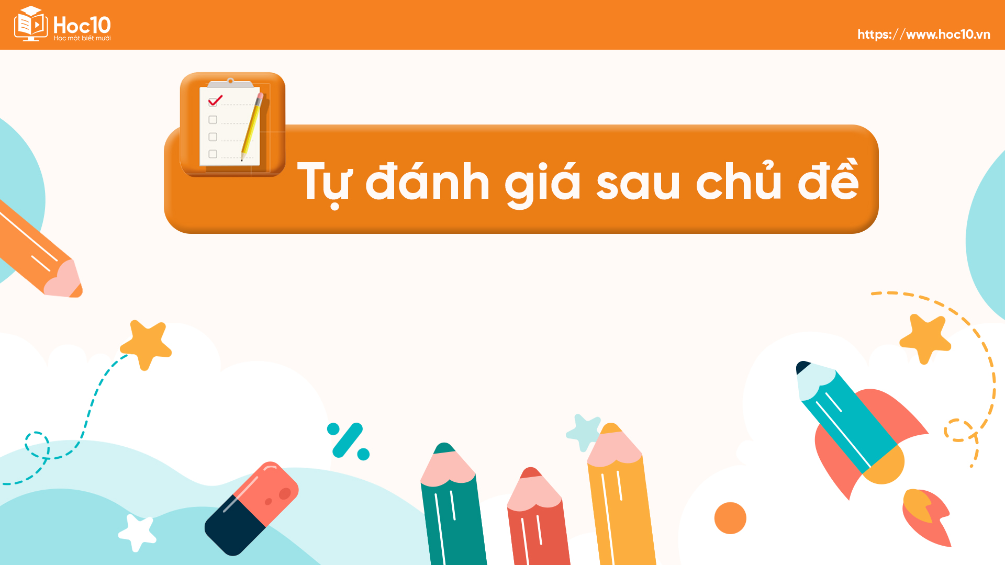
Ấn để đến trang sách

Slide 25

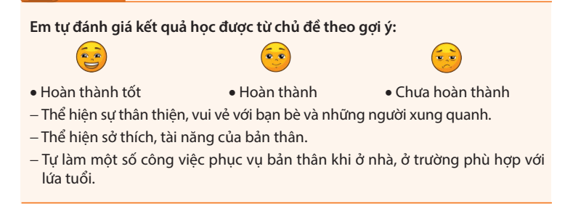

Slide 26

HƯỚNG DẪN VỀ NHÀ
Hoàn thành bài tập vận dụng
Tự làm các việc hằng ngày
Chuẩn bị tiết sinh hoạt

Slide 27


Slide 28


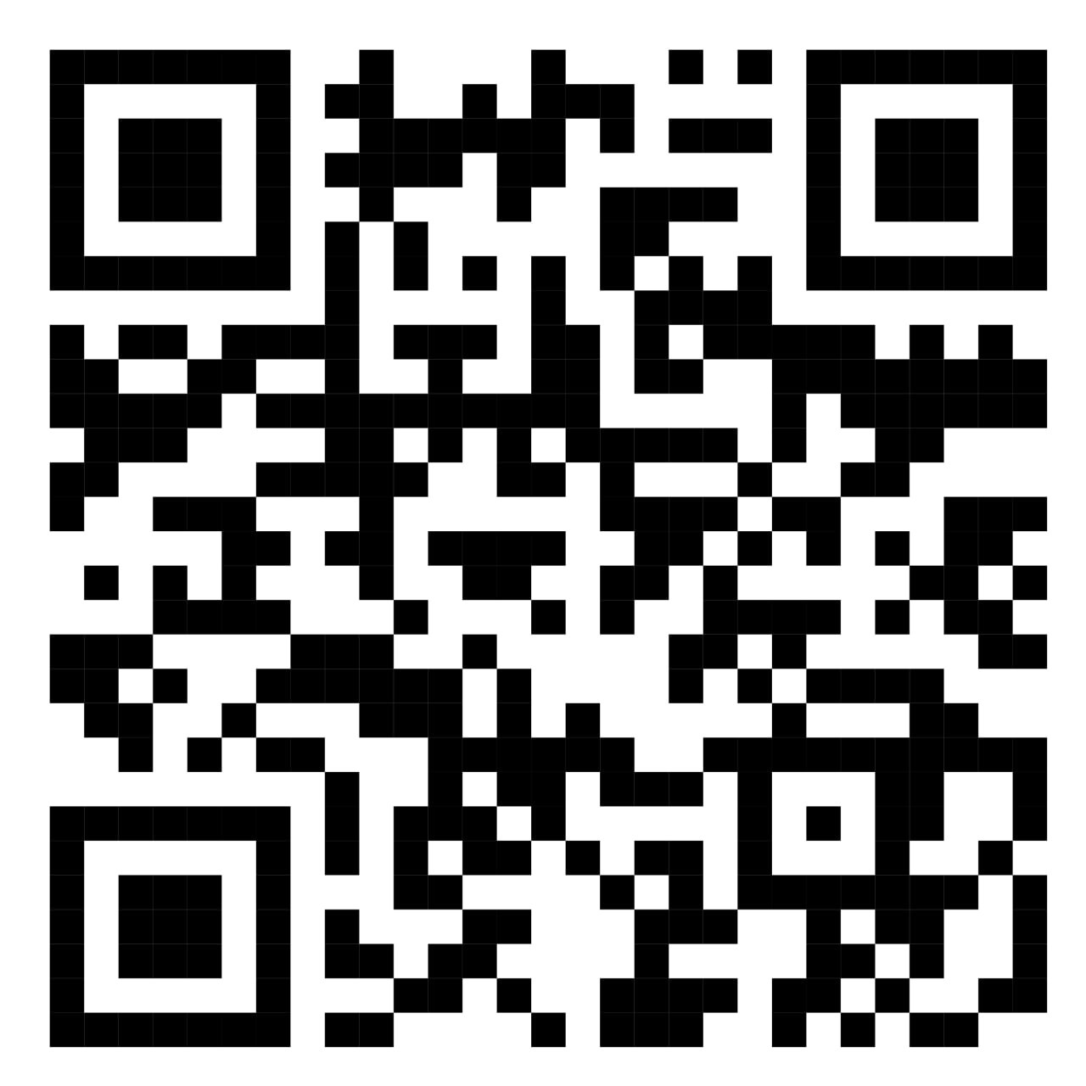
Để kết nối cộng đồng giáo viên và nhận thêm nhiều tài liệu giảng dạy,
mời quý thầy cô tham gia Group Facebook
theo đường link:
Hoc10 – Đồng hành cùng giáo viên tiểu học
Hoặc truy cập qua QR code

